Slide 1


Slide 2












«Межпредметная интеграция в проектной деятельности на уроках физики
УМК по физике авторского коллектива
Л.Э. Генденштейна, А.А. Булатовой ,
И.Н.Корнильева , А.В. Кошкиной
под ред. В.А. Орлова

Slide 3


Интеграция знаний с помощью проектно-исследовательской деятельности
Послушайте - и Вы забудете, посмотрите - и Вы запомните, сделайте - и Вы поймете.
Конфуций

Slide 4

Проект как метод обучения
Проектный метод получил в настоящее время очень широкое распространение в обучении. Его можно использовать в любой школьной дисциплине, где решаются большие по объему задачи, желательно для учащихся среднего и старшего звена.
Проектная деятельность направлена
на сотрудничество педагога и учащегося
развитие творческих способностей
на развитие личности

Slide 5
ПРОЕКТНАЯ ДЕЯТЕЛЬНОСТЬ В ШКОЛЕ.ВИДЫ ПРОЕКТОВ. ЭТАПЫ РАБОТЫ НАД ПРОЕКТАМИ.
Проект – замысел, план; разработанный план сооружения, механизма; предварительный текст какого-либо документа.
Слово "проект" в европейских языках заимствовано из латыни и означает "выброшенный вперед", "выступающий", "бросающийся в глаза". Сейчас это слово начинают понимать как идею, которой субъект может и вправе распоряжаться как своей мыслью.
Виды проектов в школе
Монопредметный проект – проект в рамках одного учебного предмета (учебной дисциплины), вполне укладывается в классно-урочную систему.
Межпредметный проект – проект, предполагающий использование знаний по двум и более предметам. Чаще используется в качестве дополнения к урочной деятельности.
Надпредметный проект – внепредметный проект, выполняется на стыках областей знаний, выходит за рамки школьных предметов. Используется в качестве дополнения к учебной деятельности, носит характер исследования.

Slide 6
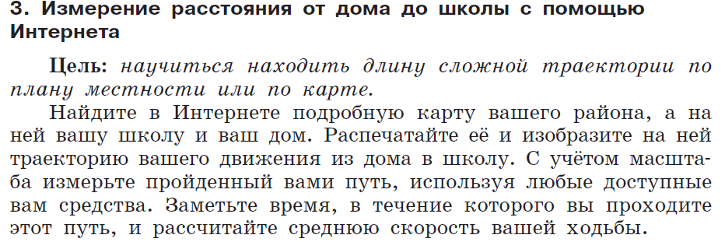
Проекты в УМК по физике авторского коллектива
(монопредметный проект)

Slide 7
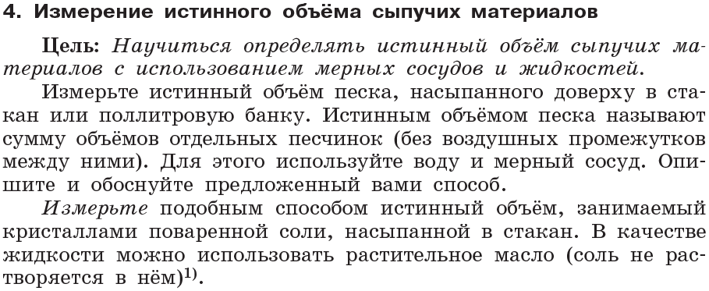


Slide 8
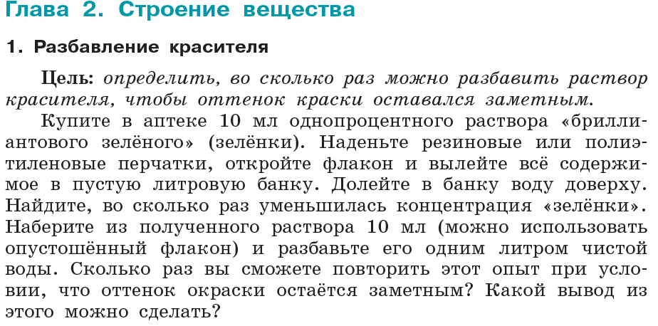
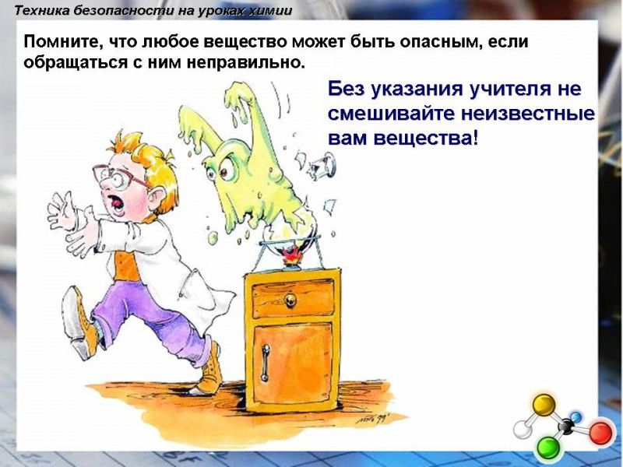
Проекты в УМК по физике авторского коллектива (межпредметные проекты)

Slide 9
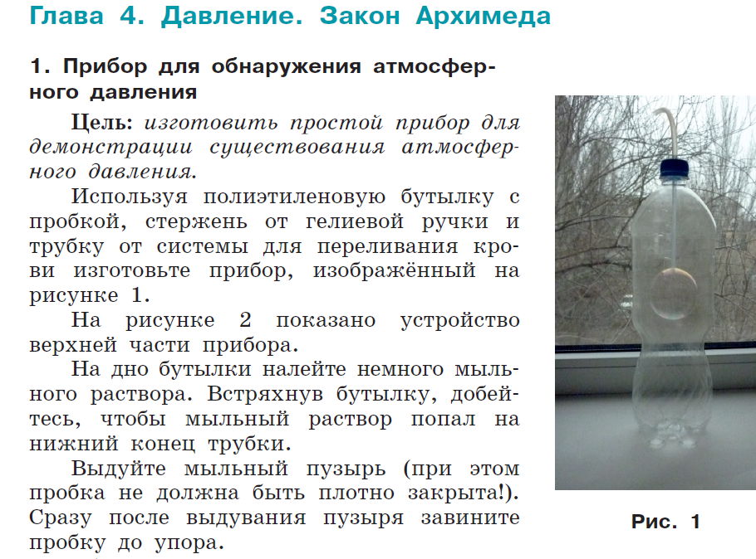
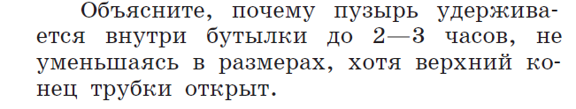

Slide 10

Методы и приёмы, основанные на интеграции
межпредметных связей, развивают:
интерес к познанию естественных наук
активность мыслительной деятельности
способность произвести перенос знаний и способов деятельности в новые условия
познавательную активность, открытость для нового опыта
умение вести диалог, сотрудничать, выдвигать идеи
умение не только проникнуть в сущность природных и мировых общественных явлений, но и найти для этой цели разные способы объяснения

Slide 11


ИССЛЕДОВАНИЕ
ПРОЕКТИРОВАНИЕ
ПОИСК
ИСТИНЫ
РЕШЕНИЕ
ОПРЕДЕЛЕННОЙ,
ЯСНО
ОСОЗНАВАЕМОЙ
ЗАДАЧИ

Slide 12

Этапы работы над учебным исследованием
Проблема
Планирование
Поиск информации
Наблюдение, опыт, эксперимент
Обсуждение результатов
Презентация, выступление, защита

Slide 13

Этапы работы над проектом
Проблема
Планирование
Поиск информации
Продукт
Презентация, защита, выступление

Slide 14
Умение ориентироваться
в информационном
пространстве, получать, перерабатывать информацию
Развитие познавательных умений и навыков учащихся
Метод проектов
и метод
исследований
Умение
критически
и творчески
мыслить
Умение
самостоятельно
конструировать
свои знания
Умение интегрировать знания
из различных областей наук

Slide 15
Проблема, которая актуальна и требует интегрированных знаний и исследовательского поиска её решения
Практическая, теоретическая, познавательная значимость предполагаемых результатов
Самостоятельная деятельность ученика
ПРОБЛЕМНЫЕ АСПЕКТЫ
Использование исследовательских методов, т.е. выявление проблемы, цели, задач, гипотезы исследования, определения путей решения, анализ, выводы, конечный результат и подведение итогов работы
Структурирование содержательной части проекта или научного исследования

Slide 16




Проекты
и исследования
учащихся
Интегрированные
уроки
Участие
в конкурсах,
конференциях,
олимпиадах
Внедрение
технологии
интеграции
Домашнее задание
исследовательского
характера
Элективные
курсы,
факультативы,
кружки
Образовательные
экспедиции,
походы,
поездки

Slide 17

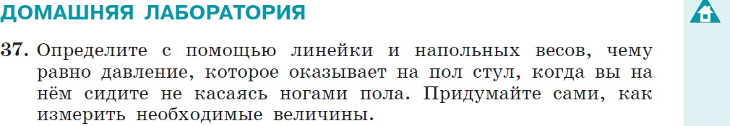
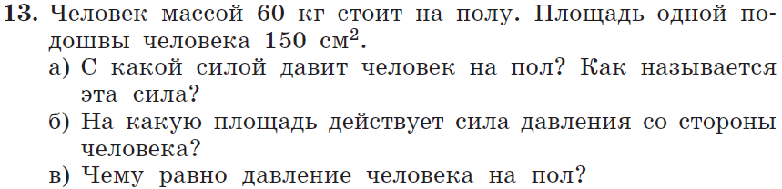
Мини- исследования в рубрике « Домашняя лаборатория» в УМК по физике
Домашние задания исследовательского характера
Зная свою массу, рассчитайте какое давление вы оказываете:
стоя на полу, сидя на табурете.

Slide 18
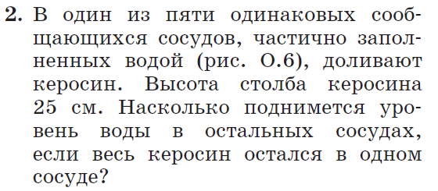
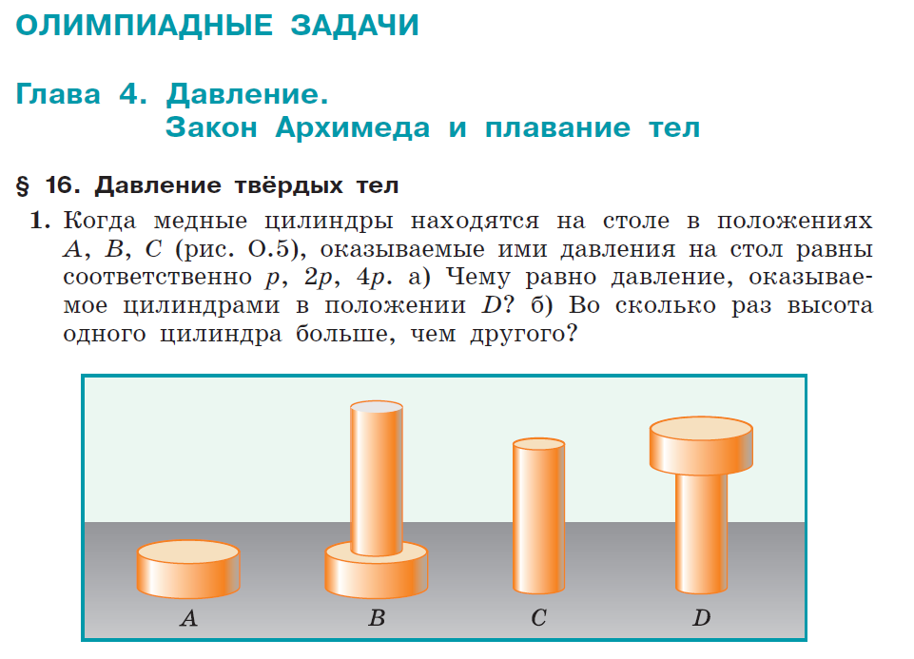
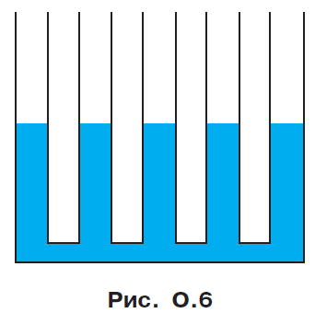
Участие в конкурсах, «декадах», «неделях» физики в школе, олимпиадах, конференциях

Slide 19

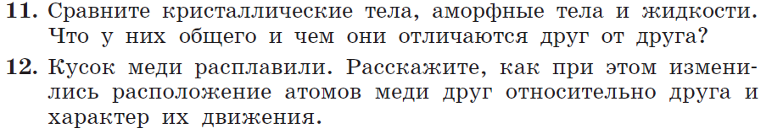

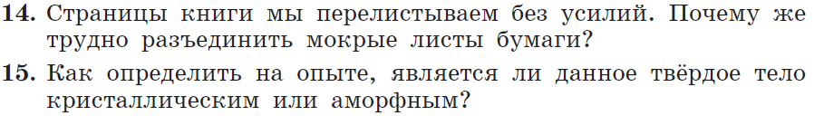

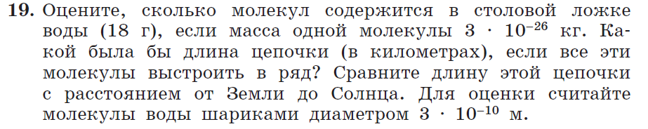
Элективные курсы, факультативы, кружки
Материалы для повторения и подготовке к экзамену

Slide 20
Защита «Журнальной статьи»
Видеожурнал
«Реклама»
«Физика в стихах, сказках, пословица»
Мультимедийный продукт (урок, фрагмент урока или презентация исследования)
Разработка памяток «Физика в схемах, графиках» и др.
Коллекция
Формы проектно-исследовательскихработ
Ролевая игра (КВН, урок-суд …)
Деловая игра
Игра с залом (игровые технологии)
Выпуск газеты
Демонстрация видеофильма – продукта, выполненного на основе
информационных технологий
УЧЕБНО-ИССЛЕДОВАТЕЛЬСКАЯ РАБОТА

Slide 21
Информационно - аналитические умения
видеть
проблему
давать
определения
понятиям
задавать
вопросы
выдвигать
гипотезы
классифицировать
экспериментировать
Информационно-поисковые умения
Уметь общаться
Владеть словом
Работать в интернете
наблюдать
Работать с книгой, с текстом
Notes:
21

Slide 22

Результаты проектной деятельности
Презентация
на уроках,
классных часах,
внеклассных
мероприятиях
НПК,
конкурсы
разного
уровня
Результаты исследовательской деятельности

Slide 23
Обращение к педагогам !
1 . Тема должна быть интересна ученику, должна увлекать его. Исследовательская работа эффективна только на добровольной основе
2. Проблема, заявленная при реализации проектной деятельности в школе, должна быть решаема, а результат - полезен для участников исследования
3.Учитывая интересы учеников, старайтесь, держаться ближе к той сфере, в которой сами лучше всего разбираетесь, в которой чувствуете себя сильным. Увлечь другого может лишь тот, кто увлечен сам.
4. Тема проектной деятельности в школе должна быть оригинальной, с элементами неожиданности, необычности. Оригинальность следует понимать как способность нестандартно смотреть на традиционные предметы и явления.
5. Тема должна быть доступной. Она должна соответствовать возрастным особенностям школьников. Одна и та же проблема может решаться разными возрастными группами на различных этапах обучения.
6. Выбирая тему для реализации проектной деятельности в школе, педагог должен учесть наличие требуемых средств и материалов -исследовательской базы .
7. С выбором темы не стоит затягивать. Большинство учащихся не имеют постоянных пристрастий, их интересы ситуативны. Выбрав тему, действовать следует быстро, пока интерес не угас.

Slide 24
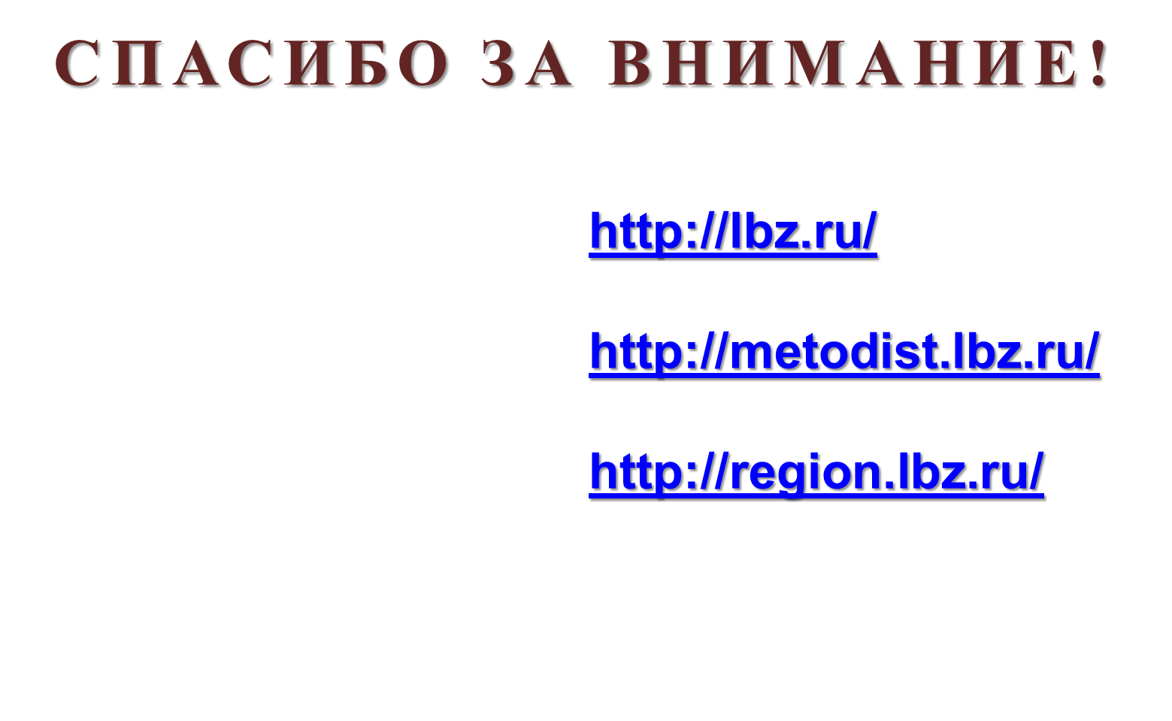

Надеемся на приятное плодотворное сотрудничество!

